Slide 1
GIT elosztott verziókezelő rendszer
Timár András

Slide 2
Alapok

Slide 3
Fogalmak
Repo(sitory): verziókövetett tároló
Commit: egy új verzió rögzítése a repóban
Branch: egy ág a verziókövetési fában

Slide 4
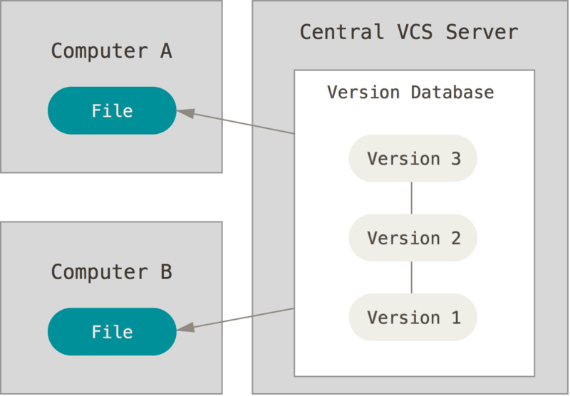
Centralizált verziókezelő rendszerek
CVS, SVN, Perforce
Egy központi szerveren tárolódik a verziótörténet
Ha kiesik a szerver, senki nem tud commitolni
Ha hardver hiba van, minden elvész
Single Point of Failure

Slide 5
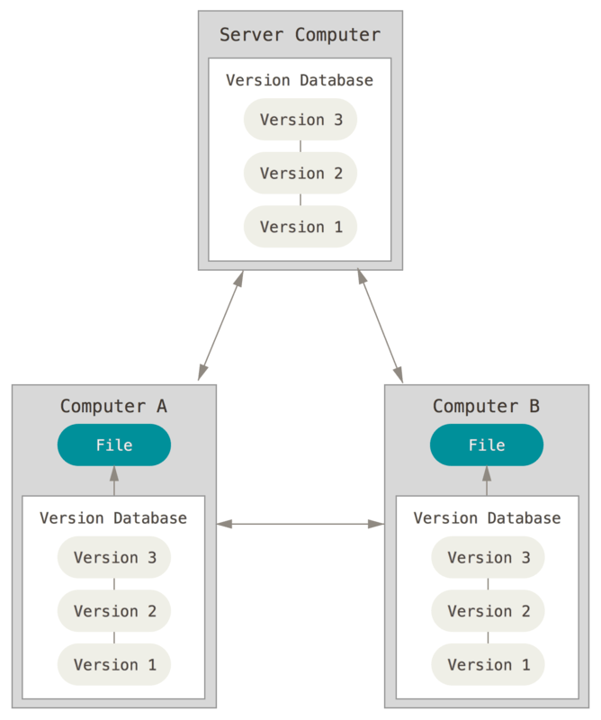
Elosztott verziókezelő rendszerek
Git, Mercurial (Hg), Bazaar, Darcs.
A teljes repó jelen van mindenkinél, nincs single point of failure.
Bárkinek a repójából visszaállítható a teljes verziótörténet.

Slide 6
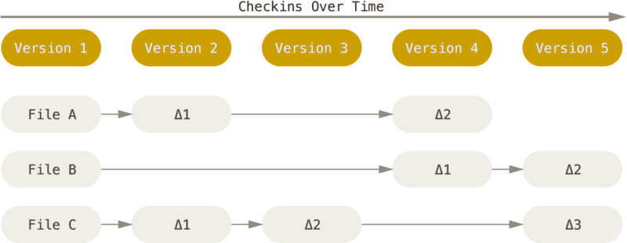
A Git működése
Nem diffeket tárolunk egy első verzióhoz képest, mint itt…

Slide 7
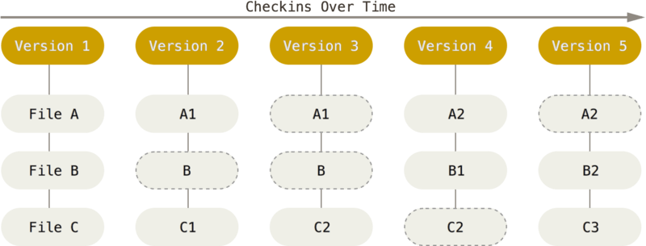
A Git működése
…hanem pillanatképeket (snapshot)
A verziótörténetet a snapshotok láncolata adja
Ami nem változott, annak a legutóbbi verziójára hivatkozunk
Notes:
Az összes fájl éppen aktuális állapotát fényképezi le, majd erre a fényképre ment el egy referenciát.

Slide 8
A műveletek lokálisak
Szinte minden művelet helyileg történik
A teljes verziótörténet a helyi gépen van
Gyors műveletek
Hálózati kapcsolat nem kell
Lokálisan commit-oljuk a változásokat, és amikor lesz net, akkor frissítjük a szervert

Slide 9
Integritás
A Git mindenről ellenőrző-összeget (checksum) készít commit-kor
Később mindenhol erre a checksum-ra hivatkozik, pl:
Vagy röviden:
24b9da6552252987aa493b52f8696cd6d3b00373
24b9da6

Slide 10
Biztonság
Minden Git művelettel újabb adat kerül a rendszerbe (nincs törlés)
Ezért minden visszafordítható
Lehet nyugodtan kísérletezni, nem tudunk elrontani semmit
Mindig vissza lehet állítani az előző állapotot
Notes:
Nagyon ügyesnek kell lenni, hogy valamit végleg kitöröljünk és ne lehessen visszaállítani.
Ezt csak szándékosan lehet csinálni.
git reset --hard

Slide 11
A három állapot!
Git-ben egy fájlnak három állapota lehet
Committed
Modified
Staged
Committed: az adat el van mentve a helyi repóban
Modified: a fájl megváltozott, de nincs még elmentve
Staged: a fájl aktuális állapota megjelölve, hogy kerüljön be a következő commitba

Slide 12
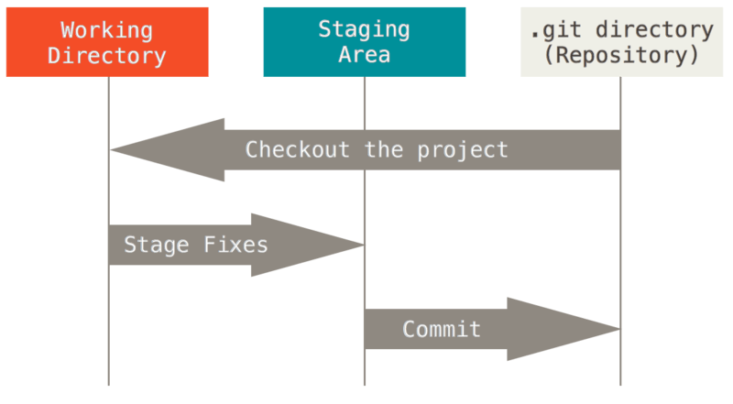
Területek
.git könyvtár: metaadatok és objektumok (ez a repó valójában)
Working directory (working copy): a projekt egy verziójának példánya, az adott verziójú fájlok halmaza
Staging area (INDEX): Ez egy fájl a .git könyvtárban, ami azt tartalmazza, hogy mi fog bekerülni a következő commitba
Notes:
.git: ez másolódik, amikor klónozunk egy repót. Ez a Git legfontosabb része.
Working dir: ezeken a fájlokon tudunk módosításokat végezni, és ha végeztünk, commitolni.

Slide 13
Munkamenet
1
2
3
A munkakönyvtárban (working copy) megváltoztatunk fájlokat
Fájlok megjelölése commit-ra (=staging). Az aktuális tartalom pillanatképe bekerül a staging területre (INDEX)
Commit. Ekkor az INDEX-ben lévő pillanatkép mentésre kerül a repóba.

Slide 14
Beállítások
Rendszer szintű (/etc/gitconfig)
git config --system
Felhasználó szintű (~/.gitconfig)
git config --global
Repó szintű (repóban kiadva)
git config
A mélyebb szint felülírja a magasabb szint beállításait

Slide 15
Beállítások
Név
git config --global user.name ”John Doe”
Email
git config --global user.email ”johndoe@example.com”
Szerkesztő
git config --global core.editor geany

Slide 16
Alapvető Git használat

Slide 17
Meglévő könyvtár verziókövetése
git init
Létrejön a .git könyvtár (rejtett)
Az aktuális tartalom verziókövetése
git add *.c
git add README
git commit –m ”initial commit”
Notes:
Ha nem írunk –m kapcsolót a commit után, akkor megnyitja az alapértelmezett szerkesztőt és ott írhatjuk be a commit üzenetet.
Mindenképpen kell valamilyen üzenetet megadni.

Slide 18
Meglévő repó másolása
git clone https://github.com/libgit2/libgit2
A libgit2 könvtárban létrejön a teljes másolat
Adott könyvtárba:
git clone https://github.com/libgit2/libgit2 <könyvtárnév>
Mindent tartalmaz, ami a szerveren van, akár vissza is állítható belőle.
A szervernek nincs kitüntetett szerepe
Notes:
Nem kell, hogy más szerveren legyen a repó.
SVN-ben checkout, Git-ben clone.

Slide 19
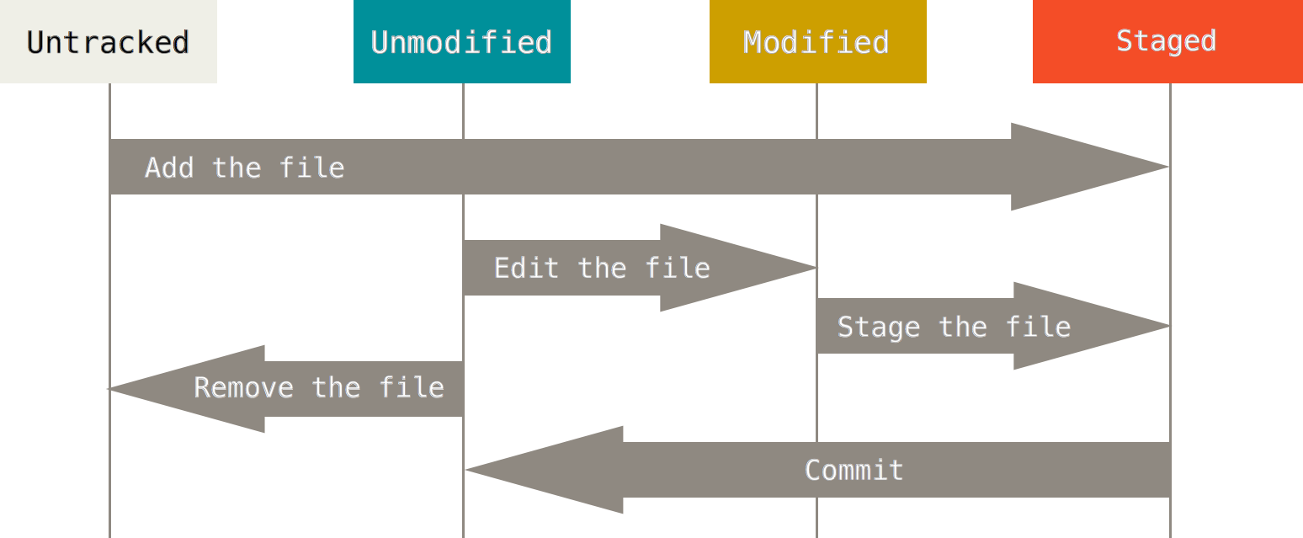
Változások mentése
A repóban a fájlok kétféle állapotban lehetnek
Követett (tracked) Azok a fájlok, amik az utolsó pillanatképben (commit) szerepeltek. Ezeket lehet módosítani (modify), visszaállítani (unmodify), és megjelölni mentendőként (stage)
Minden más nem követett (untracked)

Slide 20
Státusz
A repóban lévő fájlok állapota
git status
Mutatja
a változott fájlokat
Az INDEX-ben fájlokat
A nem követett (untracked) fájlokat
Az INDEX-ben lévő fájlokat, amiket a stage után még módosítottunk

Slide 21
Státusz példa
$ git status
On branch master
Your branch is up-to-date with 'origin/master'.
Changes to be committed:
modified: main.c
Changes not staged for commit:
modified: README
modified: main.c
Untracked files:
newfile.txt
Változott és stagelt, commitkor mentésre kerül
Változott és NEM stagelt, commitkor nem kerül mentésre
Új fájl, még nincs verziókövetve, nem kerül mentésre
Notes:
A git automatikusan elnevezi az első (alapértelmezett) branch-et „master”-nak.
Ez a név bármi lehet, később megváltoztatható, nincs jelentősége csak konvenció.
A main.c-t módosítás után stage-eltük, majd újra változtattunk rajta, ezért szerepel mindkét helyen változottként.
Ami a commitba kerül, az csak az, ami a stage területen van, tehát az első változás mentődik, a stage utáni nem.

Slide 22
Új fájlok követése
git add <file|könyvtár|wildcard>
Mostantól ezek a fájlok verziókövetettek lesznek
Ha egy könyvtárat adunk meg, akkor a tartalma verziókövetett lesz
A git add parancs új tartalmat ad hozzá az INDEX-hez. Ez lehet új fájl, vagy módosítás is.

Slide 23
Fájlok kihagyása
.gitignore fájl a repó gyökérben, vagy bármelyik könyvtárban
Az automatikusan generált fájlokat nem kell verziókezelni, ezért kihagyhatóak.
Például object fájlok, logok, stb.
*.[oa] –minden .o és .a kiterjesztésű fájl kihagyása
*~ - minden ~-mal végződő fájl kihagyása

Slide 24
.gitignore tartalma
Üres és #-kal kezdődő sorok nem számítanak
Alap regexek működnek: pl. *?[abc][A-Z]
/ a sor elején: rekurzív bejárás tiltása
Pl. /TODO.txt – csak az aktuális könyvtárban lévő TODO.txt-t hagyjuk ki, a subdir/TODO.txt-t nem
/ a sor végén: az adott könyvtár teljes tartalmát kihagyjuk
! a sor elején: minta inverze
a/**/z: minden útvonal a és z között:
Pl. doc/**/*.pdf: minden PDF fájl mellőzése a doc könyvtárban és azon belül

Slide 25
Változások összehasonlítása
git diff
Az INDEX-et és a munkakönyvtárat hasonlítja össze. Amit változtattunk, de még nem stage-eltünk.
git diff --staged
Az INDEX és a legutóbbi commit különbsége
Ha minden változást stage-eltünk, akkor a git diff nem mutat semmit
git diff --staged, hogy lássuk milyen változások kerültek az INDEX-be
--cached == --staged

Slide 26
Külső diff alkalmazás használata
git difftool a git diff helyett
Külső alkalmazásban nyitja meg a változásokat
Pl. kdiff3, diffuse, meld, vimdiff, stb.
Beállítás
git config --global diff.tool meld
Lehetséges eszközök listája
git difftool --tool-help

Slide 27
Változások mentése
git commit
Megnyílik a beállított szerkesztő
Commit üzenet a parancssorban
git commit –m ”Bug #123 solved”
Mindig csak az kerül mentésre, ami az INDEX-ben volt!

Slide 28
Az INDEX kihagyása
git commit –a
A már verziókövetett fájlok változásait automatikusan stage-eli, nem kell git add-dal hozzáadni.
A nem követett fájlokat ez sem adja hozzá a commithoz, ott kell git add!

Slide 29
Fájlok törlése
git rm <fájl>
Az INDEX-ből eltávolítja a fájlt és le is törli a munkakönyvtárból.
Ezután a fájl már nem lesz verziókövetett
Ha csak az INDEX-ből akarjuk kivenni, de a munkakönyvtárból nem akarjuk törölni
git rm --cached <fájl>

Slide 30
Commit történet
git log
git log -2 --pretty=oneline
-2 : csak az utolsó két bejegyzést mutassa
--pretty=oneline: formázási opció, egysoros tömör kimenet
Fa megjelenítés
git log --pretty=format:"%h %s" --graph

Slide 31
Túl korai commit
Utolsó commit üzenet megváltoztatása
Kimaradt egy fájl a commitból
git commit --amend

Slide 32
Eltávolítás az INDEX-ből
„Ezt a fájlt mégsem akarom, hogy bekerüljön a következő commit-ba”
git reset HEAD <fájl>
Kiveszi az INDEX-ből és visszaállítja
A következő commitba nem fog bekerülni
!= git rm <fájl>
a fájl nem lesz többé verziókövetett

Slide 33
Változások visszaállítása
git checkout -- <fájl>
Visszaállítja az adott fájlt a legutóbbi commit szerinti állapotra a munkakönyvtárban
Vigyázat! Amit a commit óta módosítottunk a fájlon az elvész!
(stash és branch később)
Minden helyi változtatás eldobása
git checkout -f

Slide 34
Távoli repók
git remote
Kilistázza a távoli repókat
git remote –v
Mutatja az URL-t is
origin: klónozáskor a távoli repó alapértelmezett neve
git remote add <név> <URL>
Új távoli repó hozzáadása

Slide 35
Fetch és pull
git fetch [távoli név]
Nem változtat semmin a munkakönyvtárban
Nincs automatikus összeolvasztás (merge), kézzel kell csinálni, ha jónak látjuk
git pull [távoli név]
Mint a fetch, de automatikusan össze is olvaszt
Ha ütközés van, azt előbb fel kell oldani

Slide 36
Feltöltés a szerverre
git push [remote-name] [branch-name]
Pl. git push origin master
Ha valaki időközben push-olt a szerverre, akkor előbb „le kell húzni” az ő változtatásait, mielőtt push-olni tudnánk.
Itt ütközések lehetnek, ezeket nekünk kell feloldani (mindig annak, aki pusholni akar)

Slide 37
Információk a távoli repóról
git remote show [távoli név]
Pl. git remote show origin
Fetch és Push URL-ek
Melyik távoli branchek vannak követve
push/pull parancsokhoz milyen távoli branch van beállítva automatikusan
Notes:
Az első push és pull után már nem kell kiírni távoli nevet/branchet, azt megjegyzi a rendszer.
Ilyenkor már elég a git push/git pull simán.

Slide 38
Címkézés
Fel lehet címkézni jelentős állomásokat a Git történetben
Pl. v1.0 verzió
A címkék nem mozgathatóak!
Címkék listázása
git tag
Címke létrehozása
Egyszerű: git tag v1.2
Összetett (annotated): git tag –a v1.4 –m "verzió 1.4"
Adott commit címkézése
git tag –a v1.2 <commit hash>
Notes:
Az egyszerű tag csak egy sima pointer egy commit-ra.
Az annotated tag egy teljes objektum a gitben, tartalmazza a címkéző nevét, email-jét, idejét, üzenet van benne és checksum generálódik.

Slide 39
Címkék megosztása
Alapból a címkék nem kerülnek fel a szerverre push-kor, azt külön kell kérni
Egyet: git push origin v1.5
Mindet: git push origin --tags

Slide 40
Álnevek
git config --global alias.co checkout
git config --global alias.br branch
git config --global alias.unstage 'reset HEAD --'
Pl. git unstage fileA

Slide 41
Szokásos nevek
Összefoglalásképpen
master: az első commit-kor keletkező ág alapértelmezett neve
origin: a távoli repó alapértelmezett neve
HEAD: az aktuális commit, ahol éppen vagyunk a fában (amit éppen checkout-oltunk)
INDEX: a stage terület másnéven
Notes:
Master, origin megváltoztathatók, nincs semmi különleges bennük.

Slide 42
Ágak (branch)

Slide 43
Az ágakról általában
Az ágak segítségével függetlenné tudjuk tenni a fejlesztést a mainline-tól
Git-ben a branchek (ágak) sima mutatók egy commitra
Ezért nagyon gyorsan lehet új ágakat létrehozni, törölni, ágak között váltani
Tipp: „Branch early, branch often”

Slide 44
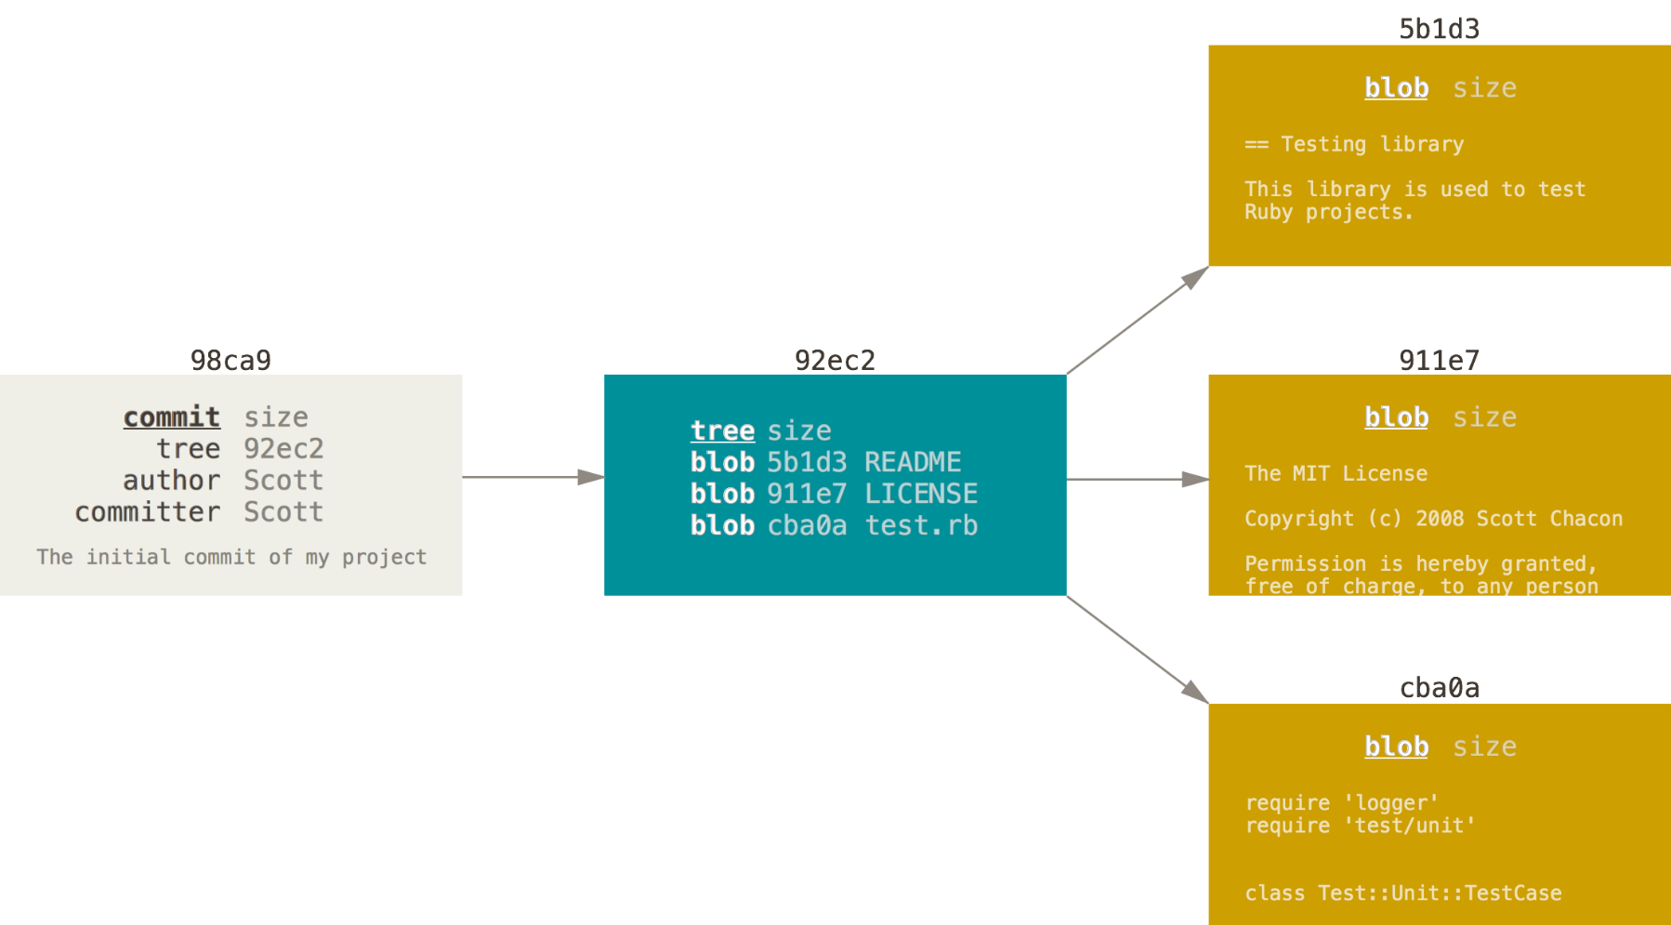
Az ágak belső működése
Pl. 3 fájl egy könyvtárban (README,test.rb,LICENSE)
git add README test.rb LICENSE
git commit –m "Initial commit"

Slide 45
Az ágak belső működése
Még két commit után…
master: ez az alapértelmezett neve az első ágnak
Notes:
Master: ezt meg lehetne változtatni, de általában midnenki úgy hagyja.
A master mutató minden commitkor a legújabb commitra lép. Ez alap esetben a HEAD is.

Slide 46
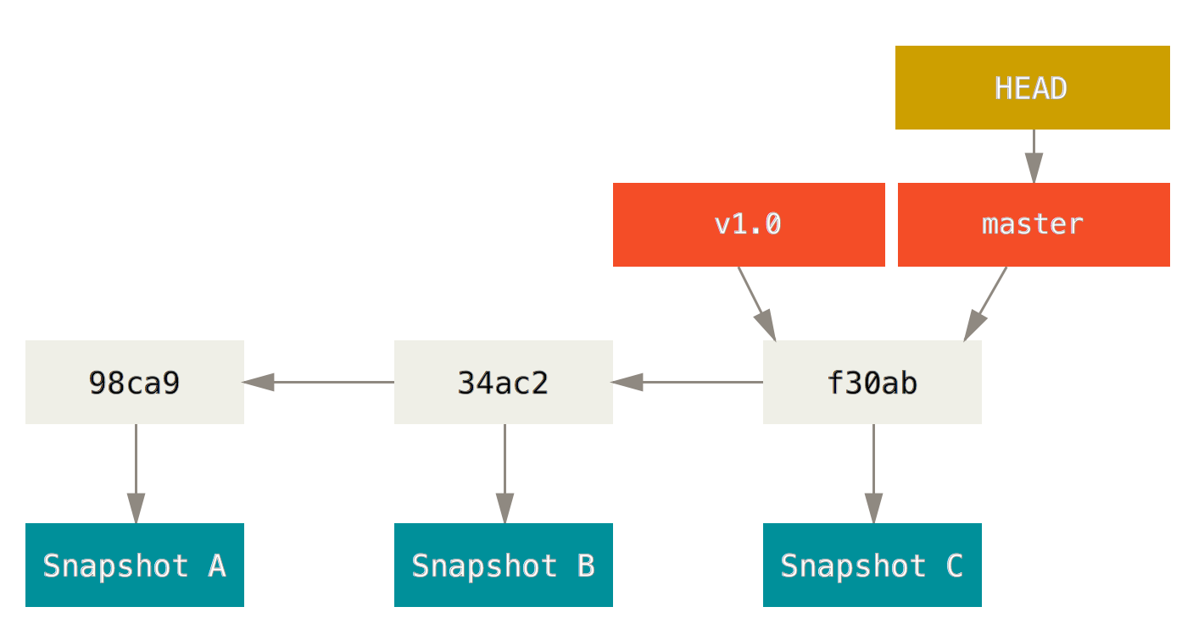
Az ágak belső működése
Címke (tag)
Notes:
HEAD: mindig az aktuális helyet mutatja, ahol vagyunk. Egy checkout-tal elmozdítható.

Slide 47
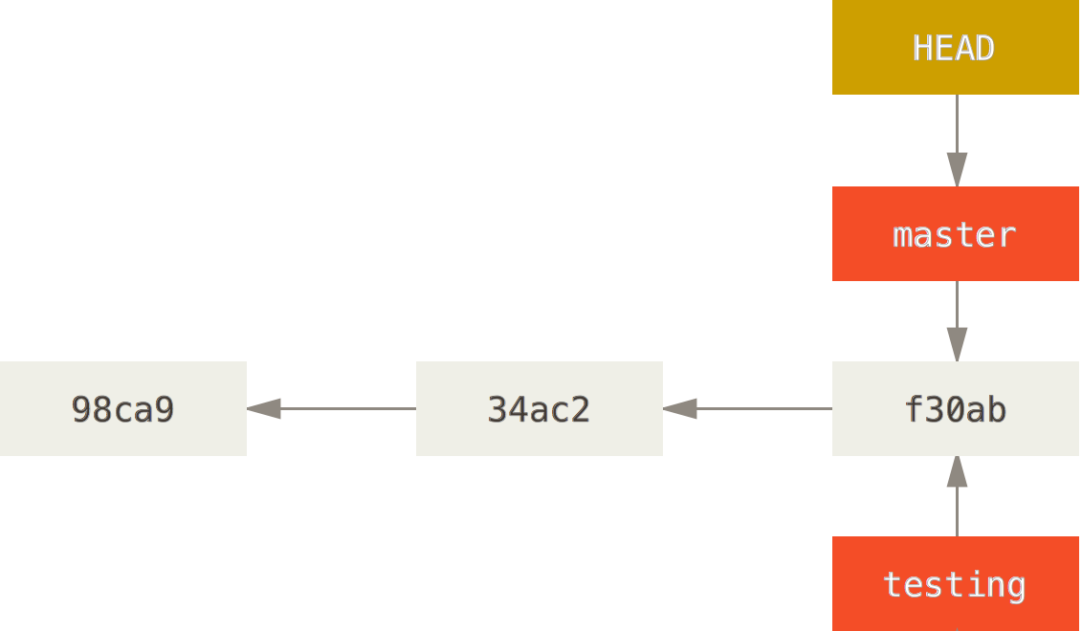
Új ág létrehozása
Egy új pointer jön létre
git branch testing
Csak létrejön az új branch, de nem vált át rá
Hol állunk?
git log --pretty=oneline --decorate

Slide 48
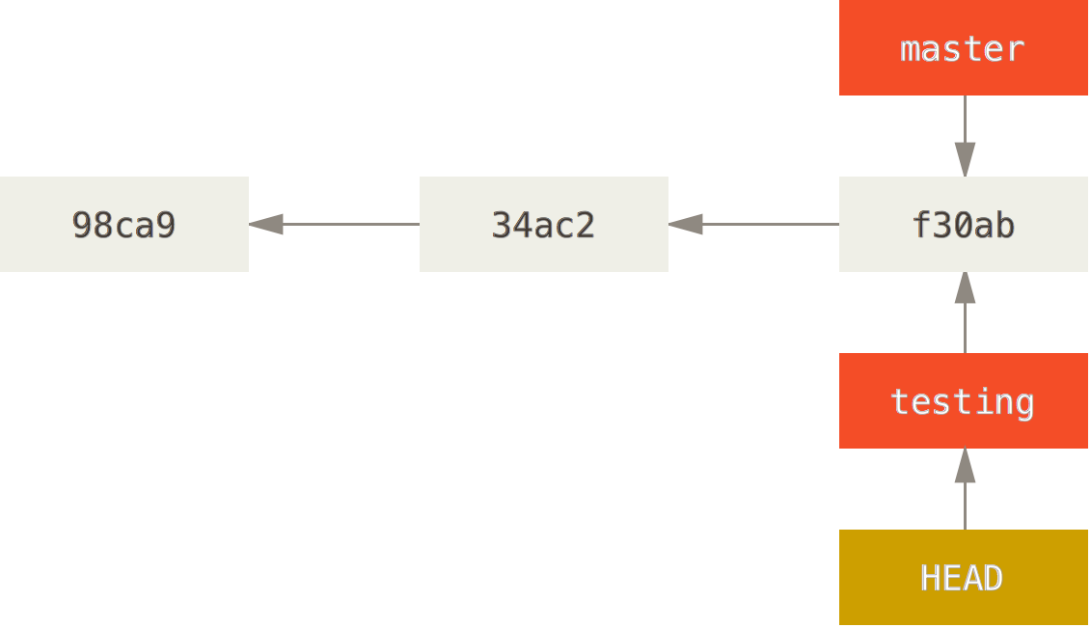
Ág váltása
git checkout testing

Slide 49
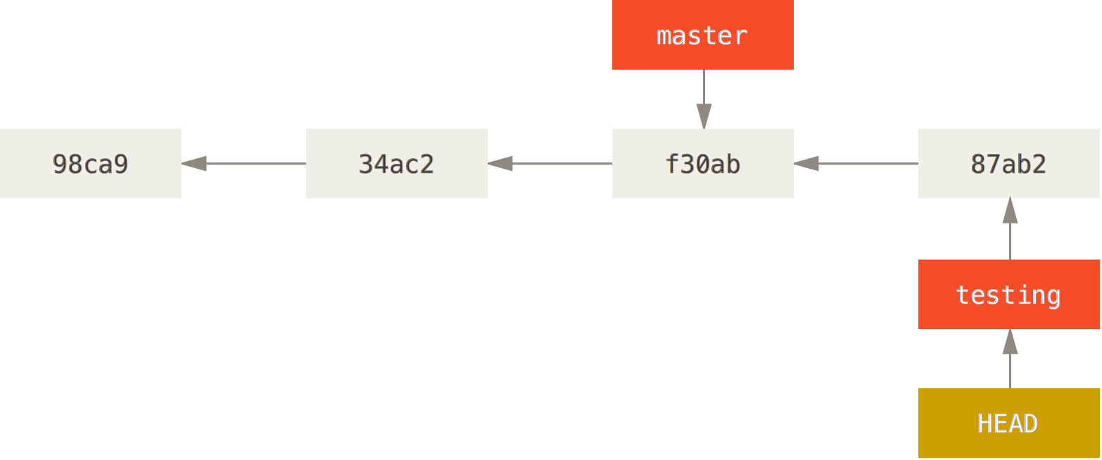
Változtatunk valamit…
echo "Hello" > README
git commit –am "Valtozas"

Slide 50
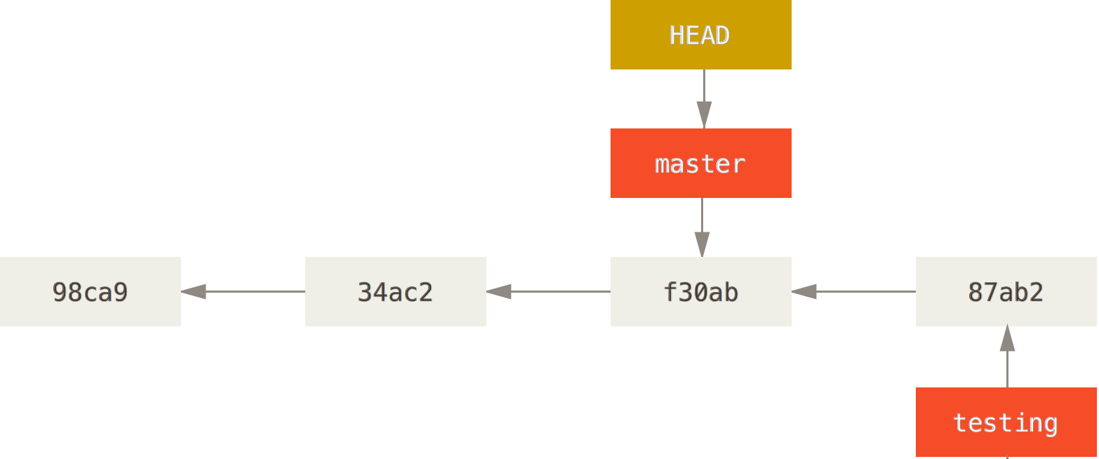
Vissza a master-re
git checkout master
Két dolog történt:
HEAD a master-en áll
A fájlok a munkakönyvtárban visszaálltak a master pillanatképére
Notes:
Ha branch váltáskor a munkakönyvtárban vannak nem commitolt változások, azok megmaradnak a branch váltás után is, és commitolhatóak.

Slide 51
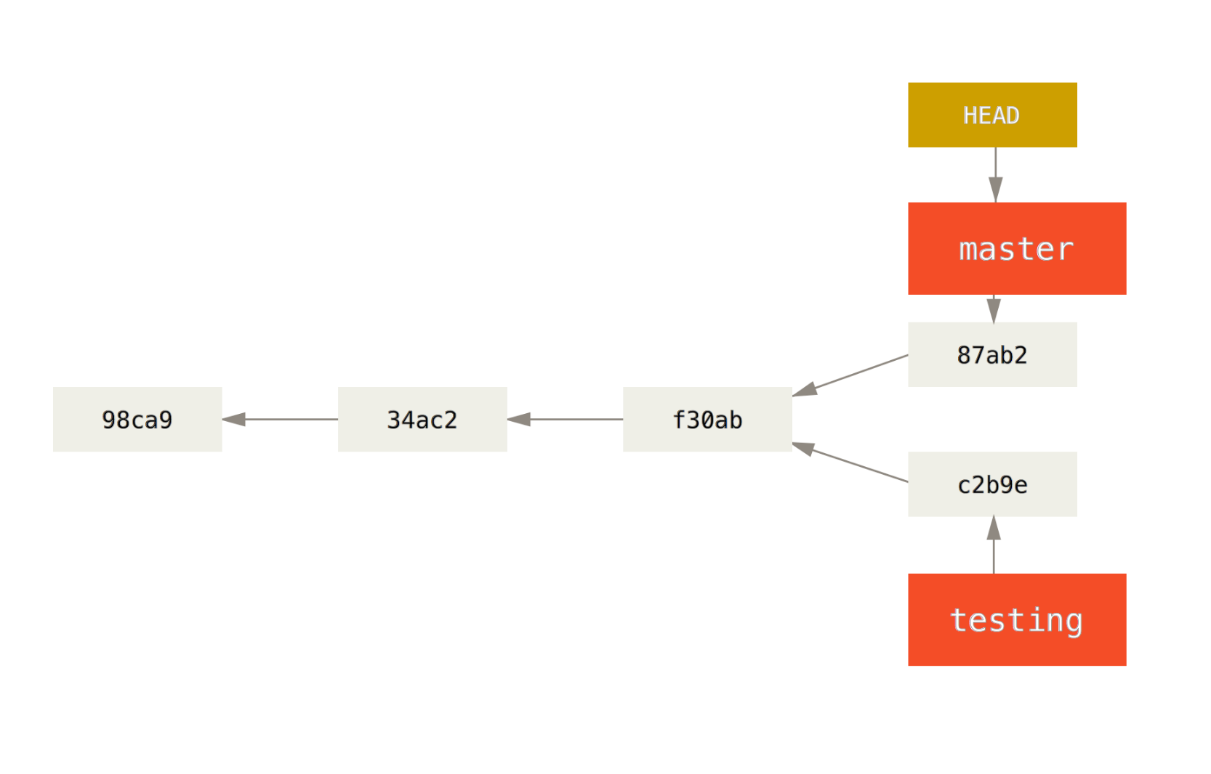
Elágazás
master-ben is változtatunk
echo „Back to master" > README
git commit –am "Valtozas a masteren"
git log --oneline --decorate --graph --all

Slide 52
Példa munkafolyamat

Slide 53
Áttekintés
Egy weboldalon dolgozunk
Készítünk egy ágat egy új feature-nek
Ezen dolgozunk
Itt jön egy kérés, hogy valamit sürgősen meg kell javítani a kódban
Átváltunk a fő ágra
Készítünk egy új ágat a hotfix-nek
Ha kész, beolvasztjuk (merge) a hotfix ágat és felküldjük (push) a fő ágba
Visszaváltunk az előző munkánk ágára és folytatjuk

Slide 54
Alaphelyzet

Slide 55
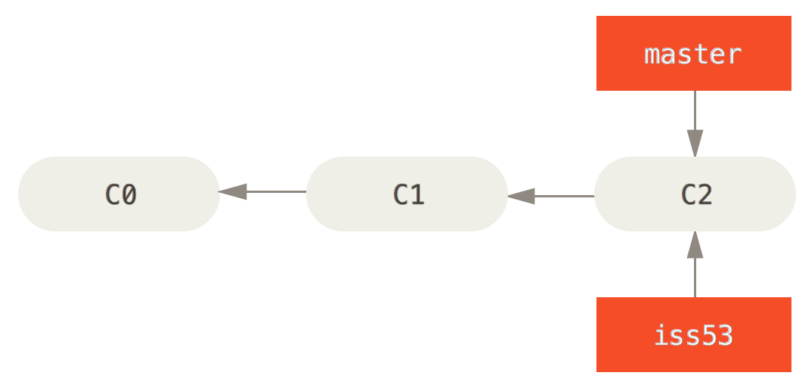
Új ág létrehozása
Új ágat hozunk létre a feature-nek és át is váltunk
git checkout –b iss53
Hosszabban:
git branch iss53
git checkout iss53

Slide 56
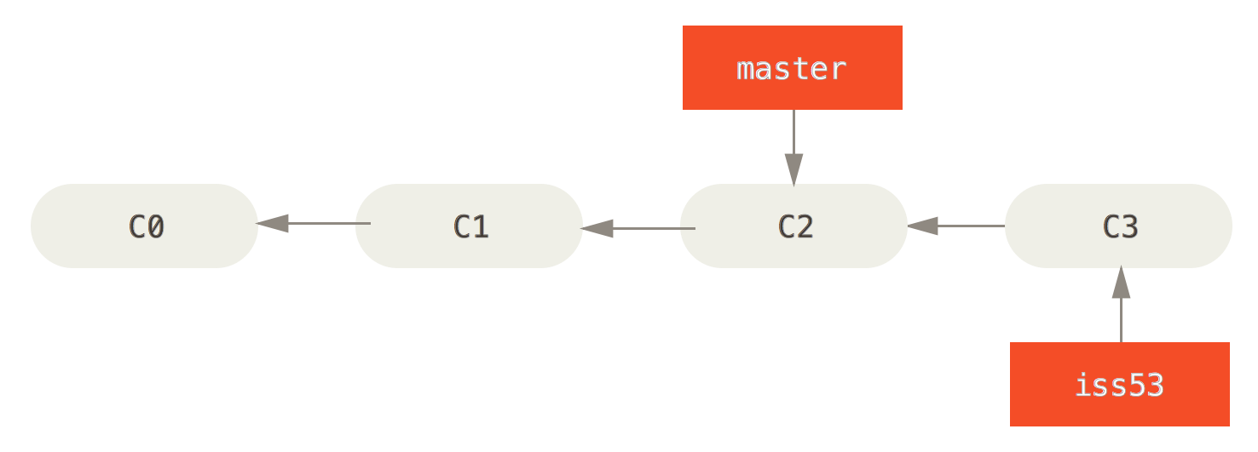
Dolgozunk…
echo "<p>A new feature!</p>" >> index.html
git commit --am „Added new feature [issue 53]"

Slide 57
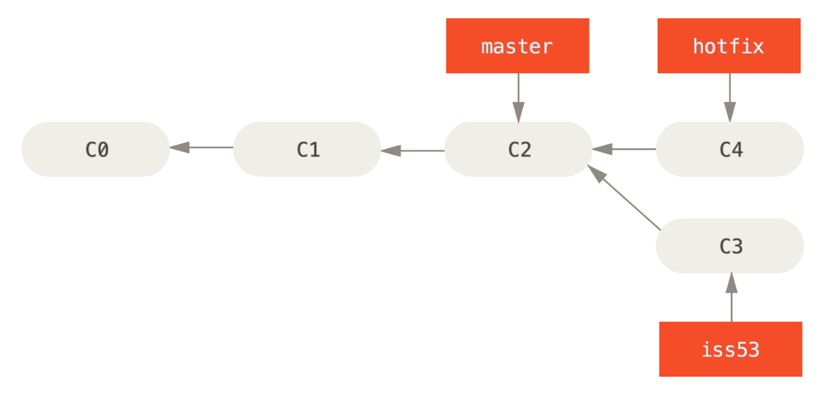
Most jön a hívás, hogy baj van…
Elmentjük ahol eddig tartunk
git commit -am "In the middle of feature"
Vagy git stash – lásd később
git checkout master
git checkout –b hotfix
Kijavítjuk a hibát
git commit –am "Hiba javítva"
Visszaváltunk master-re
Új branch és átváltunk

Slide 58
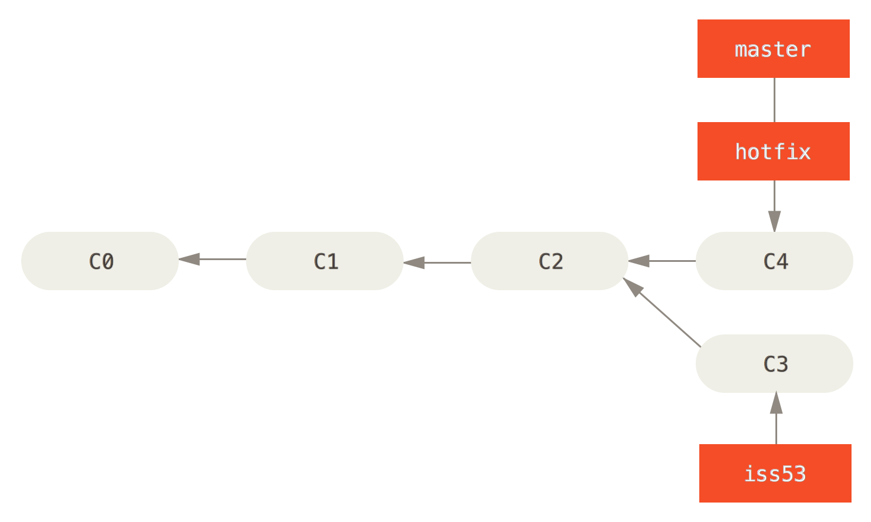
Beolvasztás (merge)
Visszaváltunk a master-re
git checkout master
Beolvasztjuk a hotfix ágat a jelenlegi ágba (HEAD=master)
git merge hotfix

Slide 59
Fast-forward
Ha egy commit-ot akarunk egy olyan commit-tal összeolvasztani ami az elsőnek az őse, akkor a Git egyszerűen előre mozgatja a pointert
Mert nincs elágazott változtatás

Slide 60
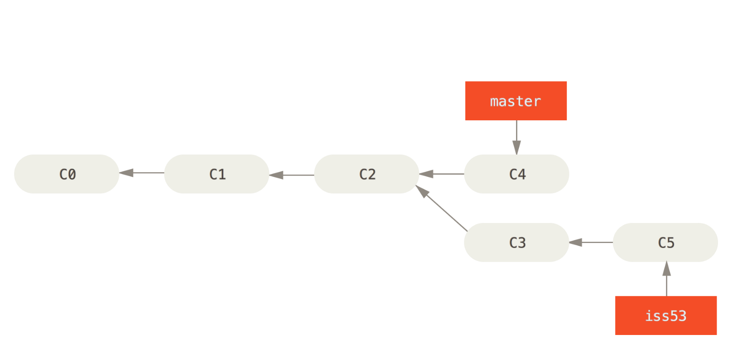
Takarítás és vissza…
Töröljük a hotfix ágat, már nem kell
git branch –d hotfix
Vissza az eredeti munkához
git checkout iss53
Befejezzük a munkát
git commit –am "Végeztünk a feature-rel"

Slide 61
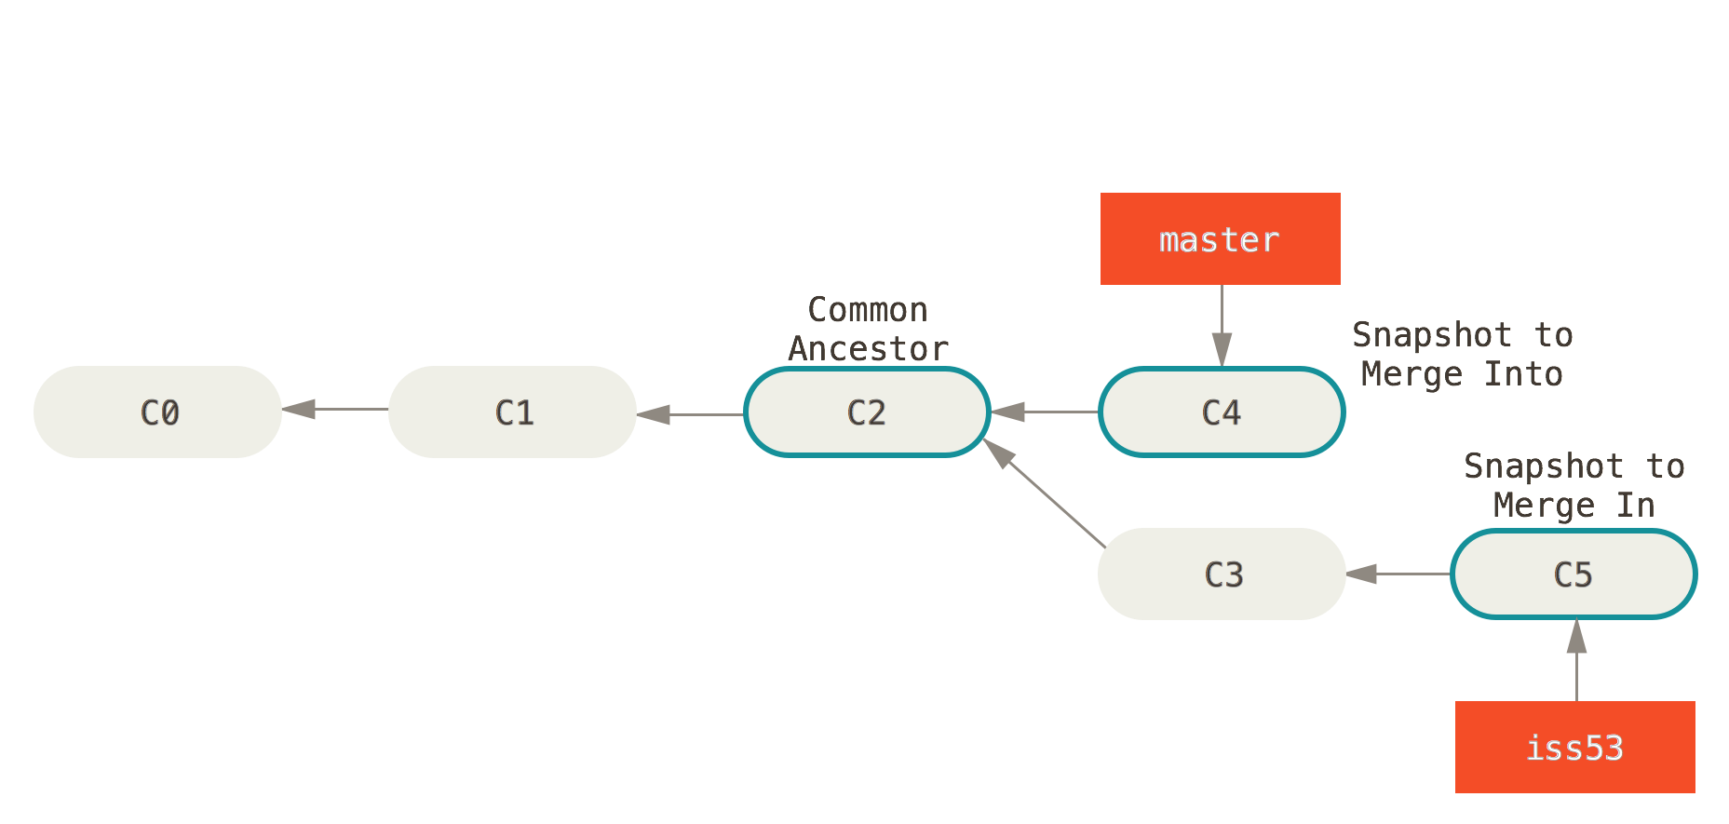
Beolvasztás
Ha az eredeti munkát befejeztük, be is akarjuk olvasztani
master-t és iss53-at összeolvasztjuk
…ebből egy új commit lesz automatikusan
merge commit=aminek egynél több szülője van

Slide 62
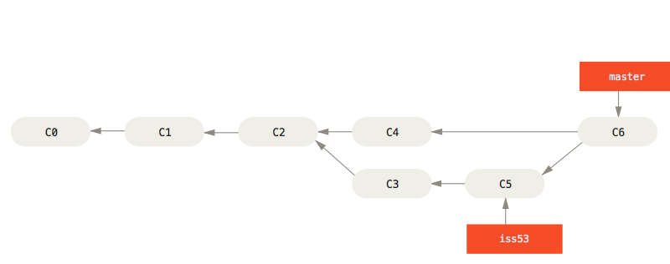
A beolvasztás menete
Először átváltunk arra az ágra amibe be akarunk olvasztani
git checkout master
…majd beolvasztjuk
git merge iss53
Végül törölhetjük a beolvasztott ágat
git branch -d iss53

Slide 63
Ütközés
Ha iss53-ban és a hotfix-ben egy fájl ugyanazon részét módosítottuk, akkor fel kell oldani az ütközést kézzel
git merge iss53
Hiba! Nem tudja automatikusan megcsinálni
Megáll a beolvasztás amíg nem oldjuk fel az ütközést
git status megmondja, hogy éppen hogyan állunk

Slide 64
Ütközés
Az ütköző fájlokba beleír az ütközés helyére
Szövegszerkesztővel javítható
Vagy GUI eszközzel
git merge → git mergetool
<<<<<<< HEAD:index.html
<div id="footer">contact : email.support@github.com</div>
=======
<div id="footer">
please contact us at support@github.com
</div>
>>>>>>> iss53:index.html
Notes:
Akár teljesen át is írhatjuk, nem kell a két verzió közül kötelezően választani.

Slide 65
Ágak kezelése
git branch
Milyen helyi ágak vannak és melyiken állunk most
git branch –a
Minden helyi és távoli (követett) ágat listáz
git branch –r
Csak a távoliakat listázza
git branch –v
Commit üzeneteket is mutatja
git branch --merged
Csak azokat mutatja, amik már be lettek olvasztva az aktuális ágba (ami előtt nincs * azt le lehet törölni)
git branch --no-merged
A be nem olvasztott ágakat mutatja

Slide 66
Távoli ágak

Slide 67
Távoli ágak
Listázás
git ls-remote [távoli név]
git remote show [távoli név]
Pl. git remote show origin
git log --oneline --graph --decorate --all
Helyi, távoli ágak és commit-ok fa struktúrában
Érdemes ezt elmenteni aliasként:
git config --global alias.l "log --oneline --graph --decorate --all"
Ezután „git l”-lel lehet ezt a parancsot kiadni

Slide 68
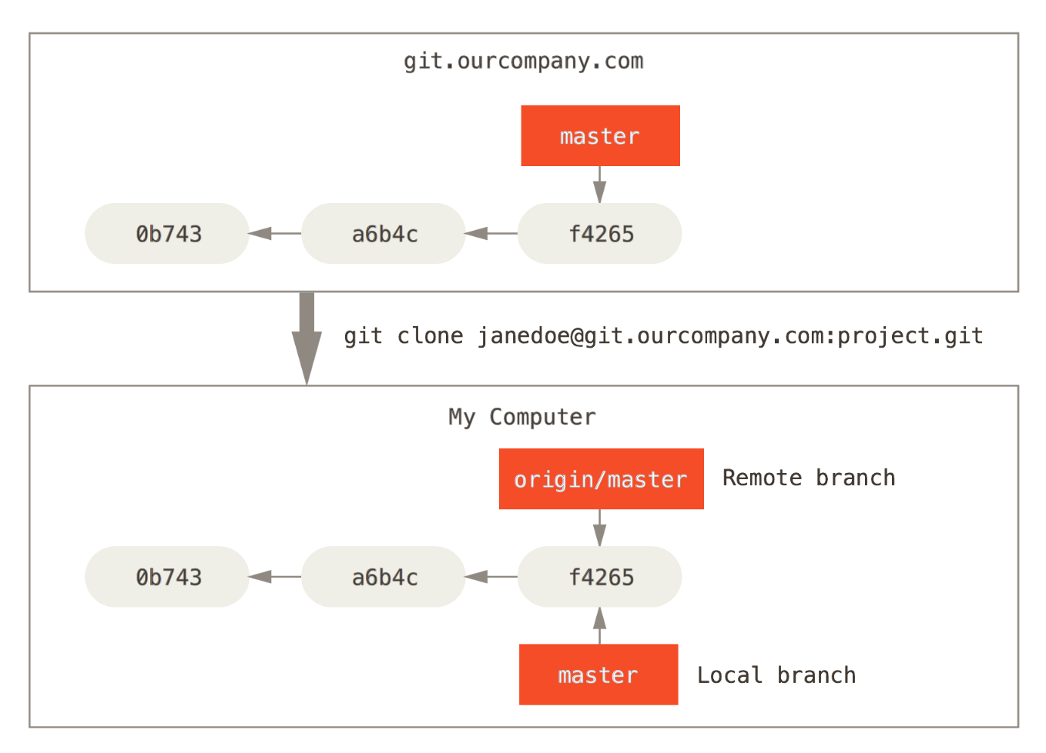
Klónozás után…
Lokálisan két águnk lesz, melyek ugyanoda mutatnak
master
origin/master
Notes:
Az origin a távoli repó alapértelmezett neve, nincs semmi különleges jelentése (ahogy a „master”-nak sem). Át is lehet nevezni ha akarjuk (git clone –o masnev).
A klónozáskor a master automatikusan követi (track) origin/master-t.
origin/master mindig a távoli repo master-jével együtt mozog. (De csak akkor, ha git fetch-el lekérdezzük a szervert. Automatikusan nem kommunikál a szerverrel.)

Slide 69
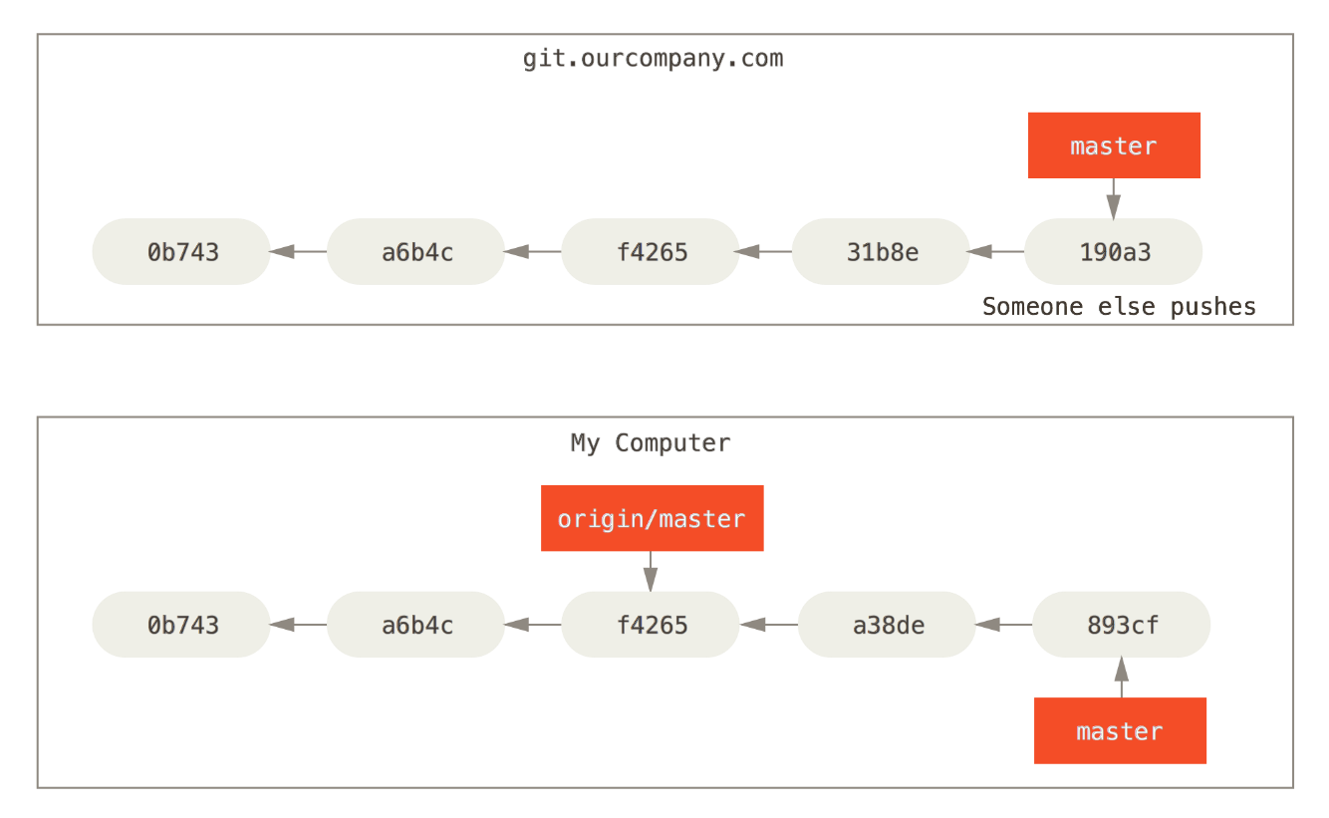
Mindeközben a szerveren…
…valaki újabb munkát küldött fel (git push)
A távoli és a helyi repó elágazott
origin/master ág addig nem változik, amíg nem kérdezzük le újból a távoli repót (git fetch origin)

Slide 70
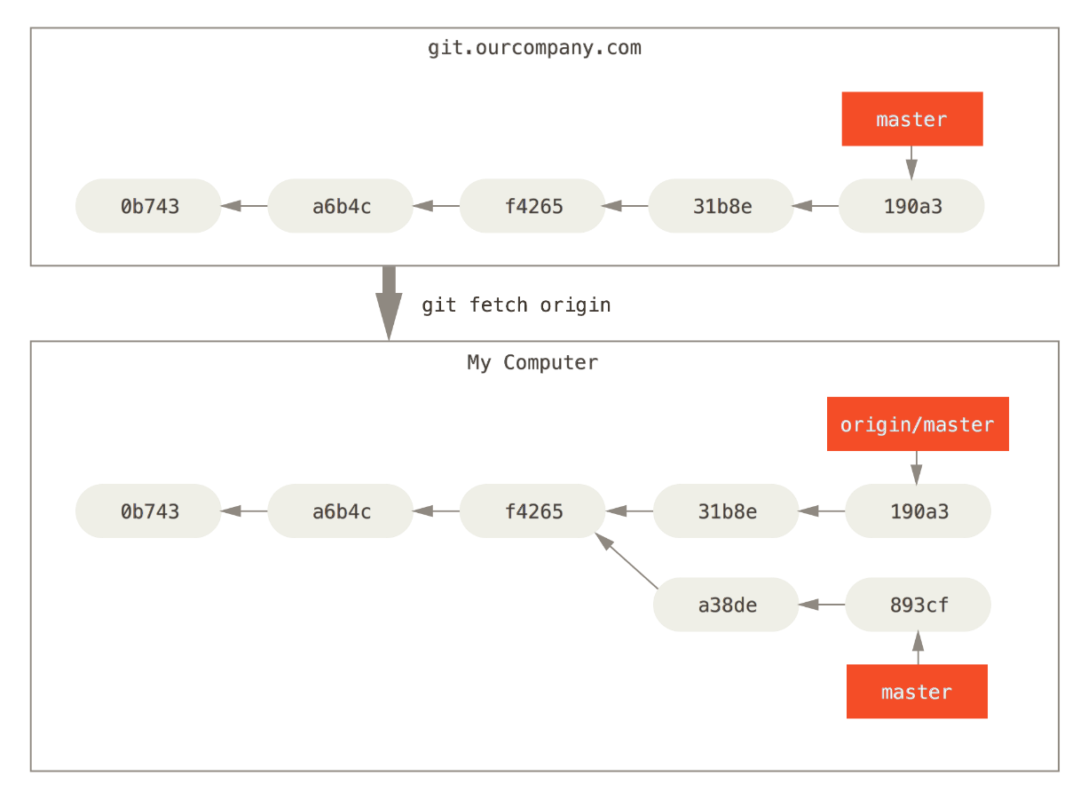
Szinkronizálás
git fetch [origin]
Letölt minden commitot, ami a helyi repóban nem szerepel
origin/master mutatót átállítja a legutóbbi commitra
Nem olvaszt össze!
Notes:
A klónozáskor már az origin alapértelmezett lett a fetch parancsnak, nem szükséges kiírni.

Slide 71
Saját munka feltöltése
git push [távoli hely] [helyi ág]
Pl. git push origin serverfix
A távoli repóban is megjelenik a serverfix ág a feltöltött commitokkal

Slide 72
Frissítés
git fetch [origin]
Nem olvaszt be automatikusan
Beolvasztjuk…
git merge origin/serverfix
Vagy új ágat hozunk létre neki
git checkout –b serverfix origin/serverfix
= git checkout --track origin/serverfix
git pull =
git fetch
git merge origin/<ág>

Slide 73
Távoli ág törlése
git push origin --delete serverfix
(git push origin :serverfix) – Advanced!

Slide 74
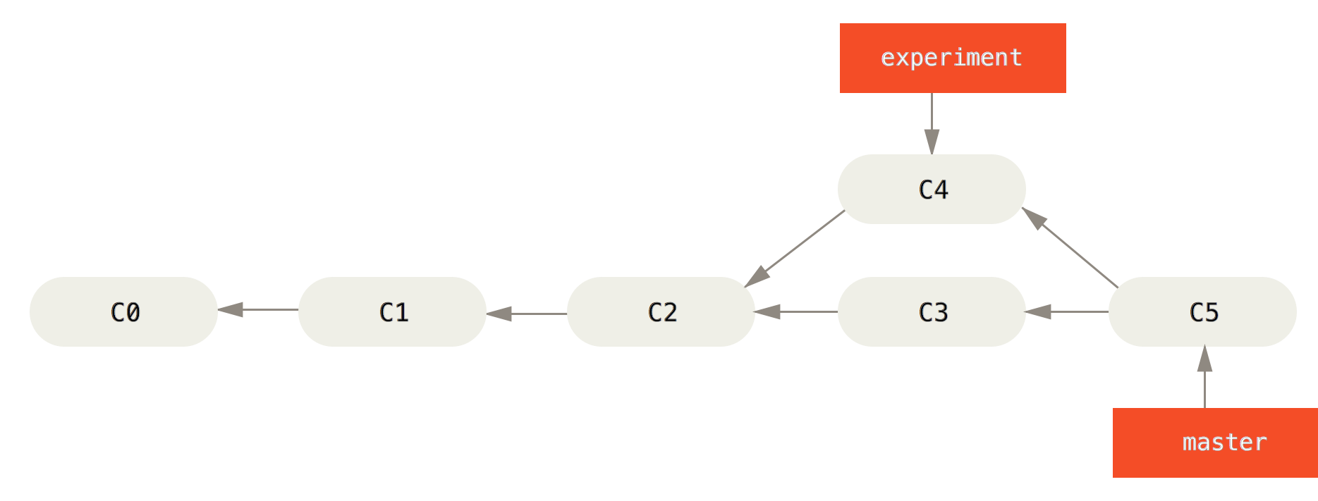
Merge helyett rebase
Elágazást kétféleképpen lehet összeolvasztani
merge
rebase
Hagyományos merge

Slide 75
Rebase
A szerveren történt változásokra „ráhúzzuk” a saját változásainkat
git checkout experiment
git rebase master
C4-nek egy másolata (C4’) kerül a master tetejére
Ez egy teljesen új commit (más hash-sel), de ugyanazokkal a változásokkal, amit C4 tartalmaz

Slide 76
Frissítsük a mastert
Ezután a master ágat is átállíthatjuk a legújabb commit-ra
git checkout master
git merge experiment (=fast-forward)
C4’ pontosan ugyanazt tartalmazza, mint a merge példában C5
Lineáris történet, merge commit-ok nélkül

Slide 77
Rebase alapszabály!
Soha ne rebase-eljünk olyan commit-okat amik már távoli repóban is vannak!

Slide 78
…miért?
A rebase hátrahagy meglévő commit-okat, és újakat készít, amik tartalma ugyanaz, de mégis új commit-ok
Ha valaki ezeket a hátrahagyott commit-okat letölti és dolgozik rajtuk…
És eközben mi újraírjuk ezeket a commit-okat rebase-zel, majd feltöltjük
Akkor a többieknek feltöltés előtt be kell olvasztania a mi változásainkat
És akkor lesz baj, amikor mi le akarjuk tölteni a többiek munkáját (amik olyan commit-okon alapulnak, amiket mi átírtunk/hátrahagytunk)

Slide 79
Példa a rossz rebase-re

Slide 80
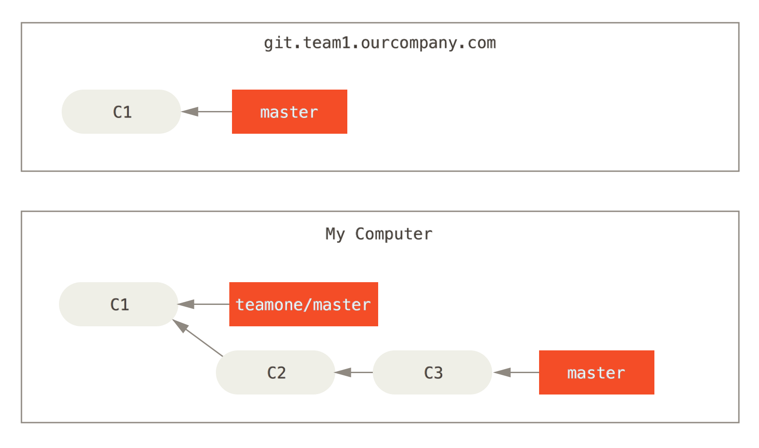
Klónozunk és dolgozunk rajta
teamone/master követi a távoli master-t

Slide 81
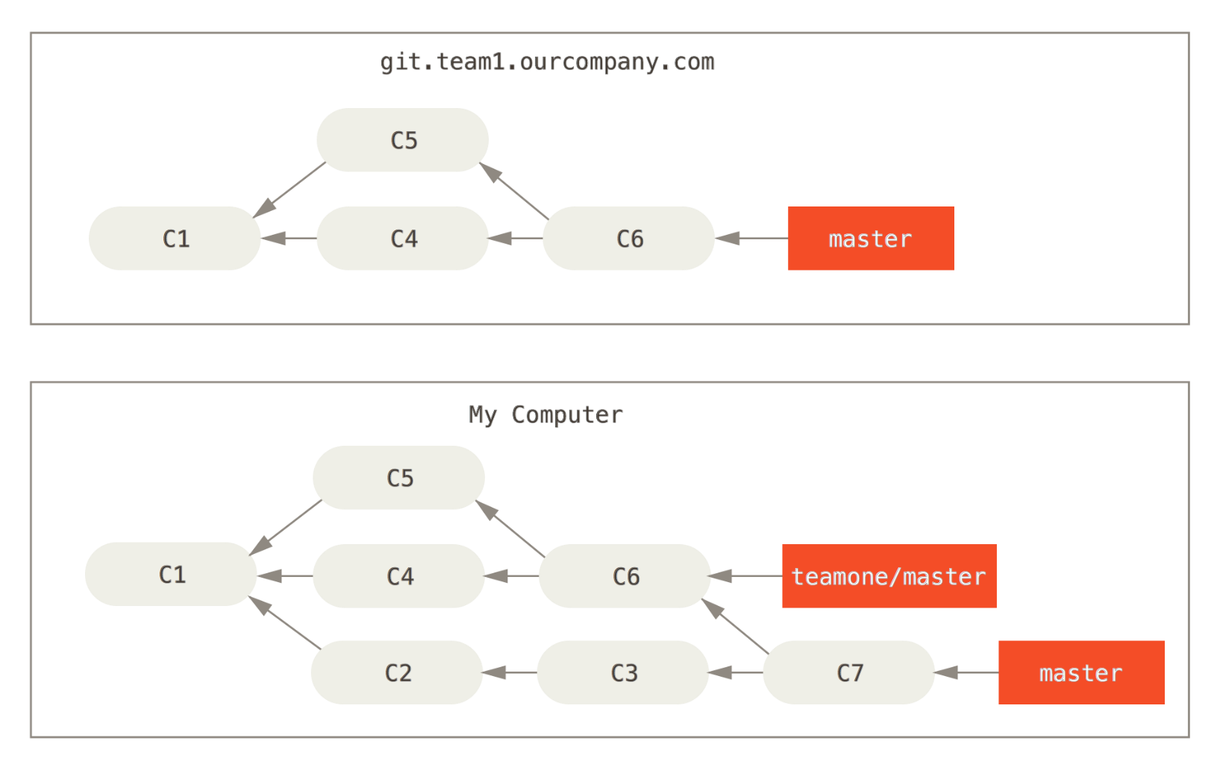
Más is dolgozik és feltölti
Ezeket mi letöltjük és beolvasztjuk a saját munkánkba (C7) és tovább dolgozunk

Slide 82
Majd…
Aki az előző feltöltést csinálta, úgy dönt, hogy merge helyett rebase-t akar használni (a szerveren is), ezért
Helyben visszavonja a merge-öt, rebase-eli azokat a változásokat, majd git push --force –szal felülírja a történetet a szerveren
Mi megint letöltjük (fetch) az új commitokat

Slide 83
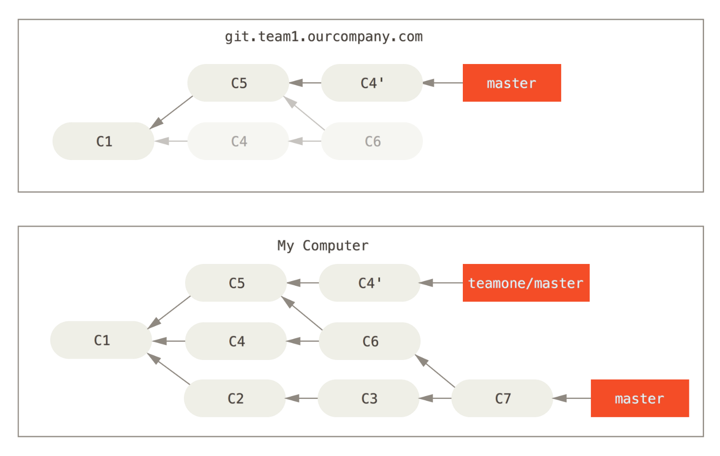
És itt tartunk…
Olyan commit-ra épül C7, ami a szerveren nem is létezik!

Slide 84
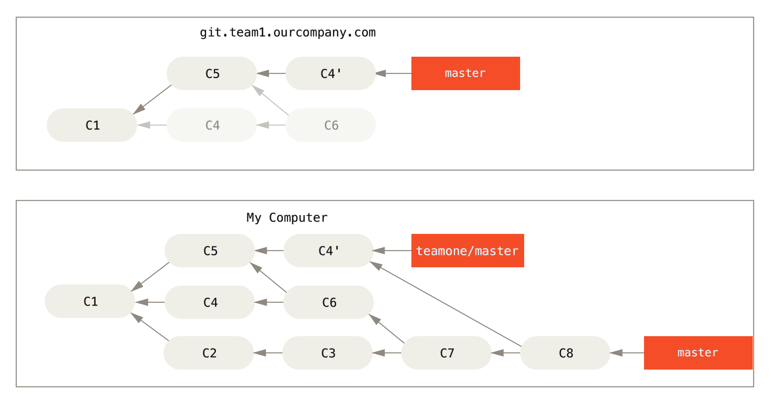
Ezután…
Egy git pull után így néz ki a fa

Slide 85
Tanulság
A rebase jó, mert lineáris történetet láthatunk a szerveren
Azt mutatja meg, „Hogyan készült a projekt”
Mindig használjuk lokálisan
De nem szabad rebase-elni olyan commitokat (ágat), amit már feltöltöttünk (push)
(mert arra más alapozhat és kihúzzuk alóla a szőnyeget)
git pull –-rebase
Rebase legyen az alapértelmezett
git config --global pull.rebase true

Slide 86
Hasznos eszközök

Slide 87
Stash
Ha egy munka közepén vagyunk, és nem akarunk még commitolni
De át kell váltani egy másik ágra
Egy átmeneti területre elmenthetőek a jelenlegi változások
Majd később onnan visszaállíthatóak
git stash [save]
Egy elmentett állapotot egy másik ágon is alkalmazhatunk

Slide 88
Stash paraméterek
Visszaállítás
git stash apply
Nem törli ki a tárolóból
git stash apply stash@{2}
Egy bizonyos stash-t alkalmaz
git stash pop
Kitörli a tárolóból
Elmentett változások listázása
git stash list
Törlés
git stash drop <stash név>
Mentés egy új ágba
git stash branch testchanges

Slide 89
Változások visszaállítása
Csak helyi repóban!
git reset --soft [commit]
Mozgatja a HEAD által mutatott ágat
git reset [--mixed] [commit]
+ az INDEX-et is visszaállítja
git reset –-hard [commit]
+ a munkakönyvtárat is visszaállítja
Vigyázat! Ami nem volt commitolva elvész!
Ha a visszaállítandó commitok a távoli repóban is szerepelnek!
git revert
Új commitot hoz létre, aminek a tartalma pontosan a visszaállított tartalom

Slide 90
Helyi változások eldobása
Ha el akarjuk dobni a helyi változásokat és vissza akarjuk állítani a HEAD által mutatott állapotot
git checkout –f
git reset --hard

Slide 91
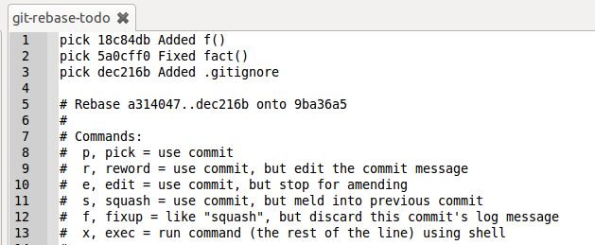
Több commit összeolvasztása
Interaktív rebase
Sok más dologra is jó
Commit-ok sorrendjének megváltoztatása
Commit-ok kihagyása
git rebase –i
Pl. van 3 commit-ünk, amit egy commit-ként akarunk feltölteni

Slide 92
Minták Git használatra

Slide 93
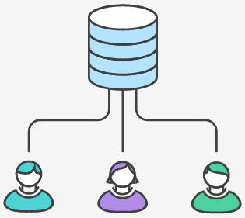
Központosított munkamenet

Slide 94
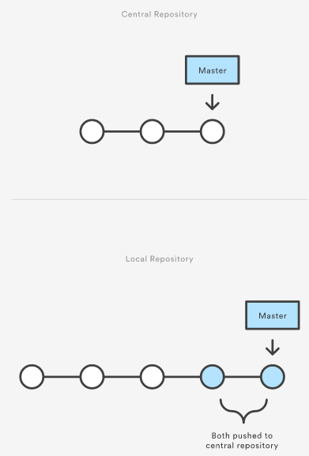
Központosított munkamenet
Egy központi repón dolgozik mindenki
git clone
Helyi munka
Mindenki a saját példányán dolgozik
Amikor kész, megosztja a többiekkel
git push

Slide 95
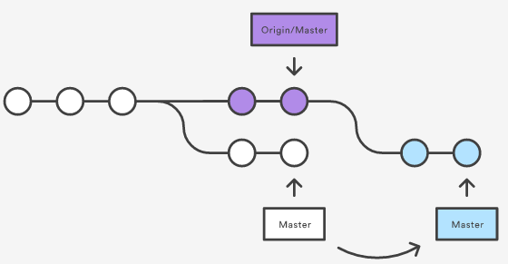
Ütközés feloldása
Többen dolgoznak, és valaki már feltöltött újabb verzió(ka)t
Mielőtt mi is „push”-olni tudnánk a munkánkat, le kell húzni a központi repó változásait
git pull –-rebase =
git fetch
git rebase origin/master
Ütközés!
git mergetool
git rebase –-continue
git push

Slide 96
Feature branch munkamenet

Slide 97
Feature branch munkamenet
Minden új funkcióhoz egy új ágat nyitunk
Több fejlesztő tud egy funkción dolgozni a fő ágba avatkozás nélkül
Egy funkció elkészültekor „pull request” a fő ágat karbantartó kollégá(k)nak
Beolvasztás előtt meg lehet vitatni, hogy mi kerül be (code review)

Slide 98
Gitflow munkamenet

Slide 99
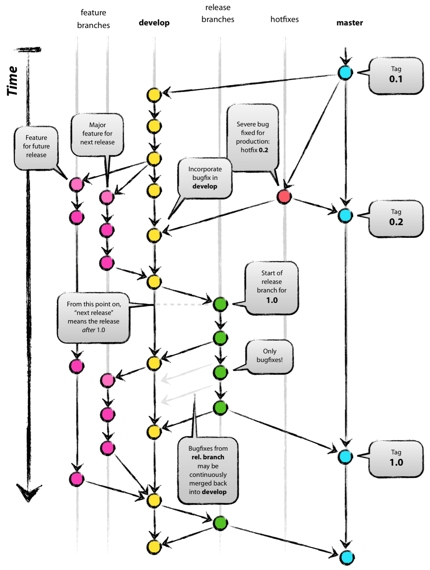

Slide 100
Gitflow
Két fő ág
master = a termék fő ága
Mérföldkövek verziószámozva, címkézve
Ide kerül a működő, tesztelt termék forrása
develop = fejlesztői ág
A fejlesztők innen ágaznak le
Új funkciókkal (feature branch)
Ha kész a funkció, ide olvasztják be
Pull request, code review lehetséges
Kiegészítő ágak
Release ágak
Új funkciók már nem, kisebb hibajavítások, metaadatok frissítése (pl. verziószám növelés)
Hotfix ágak
master hibáinak javítására – a master ágból közvetlenül
Beolvad develop-ba és master-ba is

Slide 101
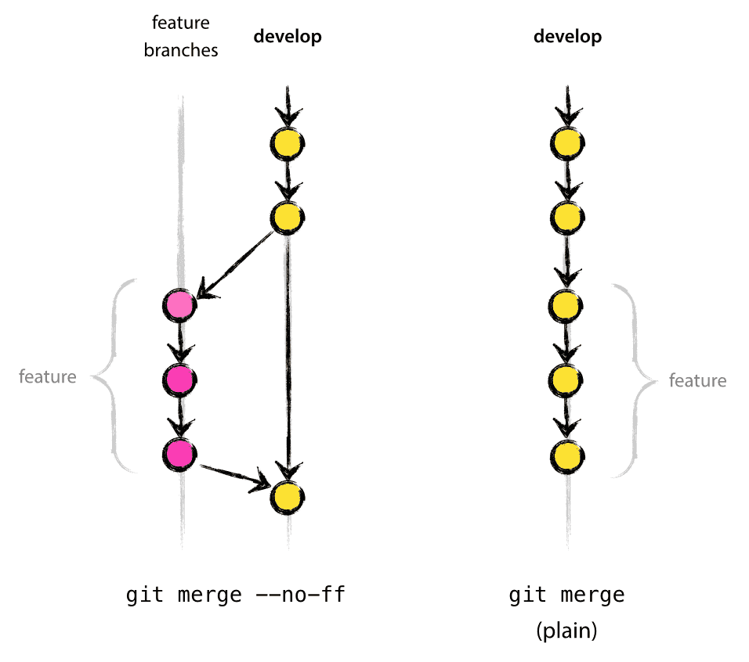
Új funckció
Feature branch
git checkout –b myfeature develop
Új funkció kész…
git checkout develop
git merge --no-ff myfeature
git branch –d myfeature
git push origin develop

Slide 102
Kiadási ág
Release branch
git checkout –b release-1.2 develop
Verziószám növelése, stb…
git commit –am „Verzió növelés…”
git checkout master
git merge --no-ff release-1.2
git tag –a 1.2

Slide 103
Kiadási ág vissza a develop-ba is
git checkout develop
git merge --no-ff release-1.2
Töröljük az ágat, már nem kell
git branch –d release-1.2

Slide 104
Hibajavítási ág
git checkout –b hotfix-1.2.1 master
Növeljük a minor verziót…
git commit –am „Version bumped to 1.2.1”
Javítjuk a hibát
git commit –am „Fixed the bug [ABC123]”
Beolvasztjuk master-ba…
git checkout master
git merge --no-ff hotfix-1.2.1
git tag –a 1.2.1

Slide 105
Hibajavítás a develop-ba is
git checkout develop
git merge --no-ff hotfix-1.2.1
Töröljük az ágat, már nem kell
git branch –d hotfix-1.2.1

Slide 106
Hasznos parancsok - összefoglalás
Szép fa diagramm a helyi és távoli történetről
git log --oneline --graph --decorate –all
Munkakönyvtár visszaállítása a legutóbbi commitra
git checkout –f vagy git reset –hard
Kérdezzük le a szervert, de ne olvasszunk be semmit
git fetch
„Mi az új a szerveren a miénkhez képest?”
git difftool origin/master
Frissítés a szerverről, rebase-zel
git pull --rebase

Slide 107
Hasznos parancsok - összefoglalás
Nem követett fájlok törlése a munkakönyvtárból
git clean
…kihagyott fájlok is (ami .gitignore-ban van)
git clean -x

Slide 108
Köszönöm a figyelmet!

